Slide 1
FIBROSIS PULMONAR IDIOPÁTICA (FPI) EN UNA CONSULTA MONOGRÁFICA.
ANÁLISIS DE SUPERVIVENCIA.
J. Díez Sierra, A. Cruz Medina, I. Pacheco Carrillo, I. De la Cruz Morón, Z. Palacios Hidalgo.
UGC. Neumología. Hospital de Valme. Sevilla.
INTRODUCCIÓN
RESULTADOS
El pronóstico de la FPI es desfavorable, con una supervivencia media de 3 a 5 años desde el diagnóstico, si bien en los últimos años ha aumentado con el desarrollo de fármacos antifibróticos.
CARACTERÍSTICAS BASALES
Sexo masculino | 42 (77%)
Edad | ≥65 (72%)
IMC | 29,2 (25,3-32,1)
AF EPID | 9 (16%)
AP tabaquismo | 37 (68%)
Comorbilidad NML | 16 (29%)
LDH (>225 U/L) | 21 (39%)
Patrón NIU | 17 (31%)
Seguimiento (meses) | 36,4 (22,3- 49,2)
MATERIAL Y MÉTODOS
Estudio observacional de la cohorte de pacientes con FPI de nuestra consulta monográfica desde marzo 2015 a marzo 2021. Se analiza la supervivencia global (test Kaplan-Meier) y comparada (test Log-Rank) en función de: tipo de tratamiento, sexo, obesidad, AF EPID, tabaquismo, comorbilidad NML y no NML, patrón radiológico y niveles de LDH.
OBJETIVO
Analizar la supervivencia global y comparada entre distintas variables en nuestra cohorte de 54 pacientes con FPI.

Slide 2
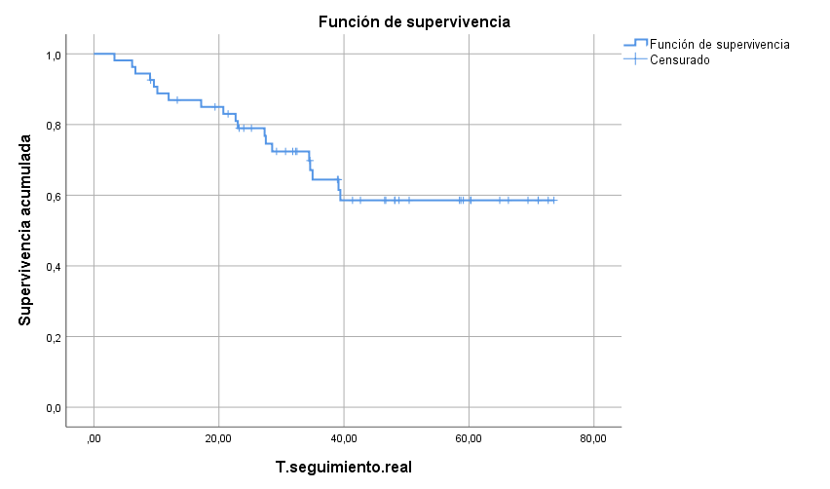
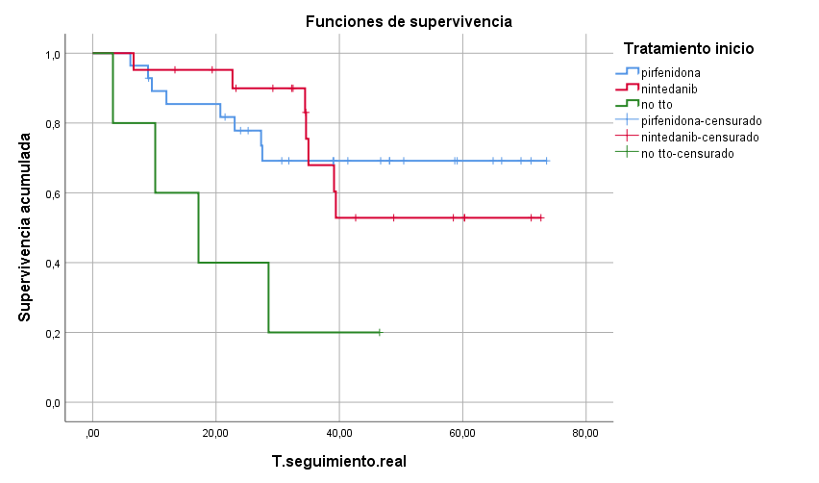
SUPERVIVENCIA GLOBAL SEGÚN: | Log- Rank
Tratamiento | 0,022
Sexo | 0,075
IMC | 0,214
AF EPID | 0,659
Tabaquismo | 0,532
Comorbilidad NML | 0,301
Comorbilidad no NML | 0,369
Patrón TAC | 0,714
LDH | 0,316
p= 0,022
SUPERVIVENCIA SEGÚN TTO | Pirfenidona | Nintedanib | No tto
A los 12 m | 85,4% | 95,2% | 60%
A los 24 m | 77,8% | 89,9% | 40%
A los 36 m | 69,2% | 67,9% | 20%
A los 72 m | 69,2% | 52,8% | 20%
SUPERVIVENCIA GLOBAL
A los 12 m: 86,9%
A los 24 m: 79%
A los 36 m: 67,1%
A los 72 m: 58,6%
Nuestra supervivencia global a los 6 años es superior al 50%. De las variables estudiadas, solo hubo diferencias estadísticamente significativas según el tipo de tratamiento antifibrótico instaurado.
CONCLUSIONES

